Slide 1
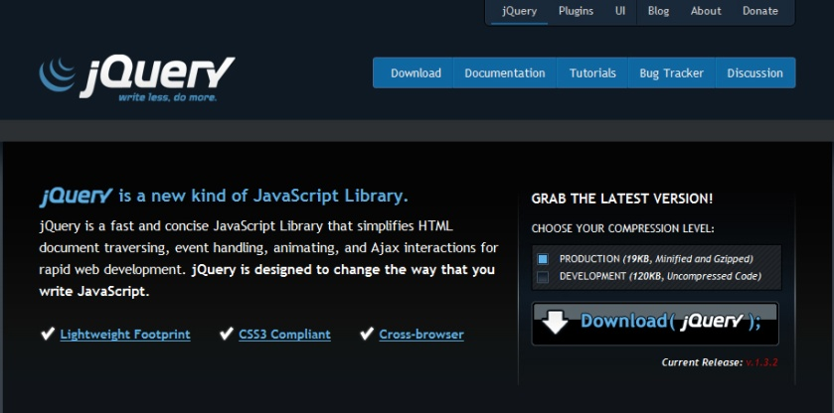
jQuery의 이해
작성자 : 박영권

Slide 2
■ jQuery란?
- jQuery는 자바스크립트 라이브러리다.
- 웹에서 역동적인 UI를 제공하기 위해서는 자바스크립트가 필요
- JS의 직접적인 기술보다 훨씬 효율적인 프로그래밍이 가능
jQuery의 시작 :
방법1. 다운로드 : http://jquery.com/
jquery.min.js를 다운 받아 프로젝트에 넣은 후 소스에 기술.
<script type="text/javascript" charset="utf-8" src="jquery.min.js"></script>
방법2. 다운로드 없이 사용하는 방법
<script type="text/javascript" src="http://ajax.googleapis.com/ajax/libs/jquery/ 버전번호 /jquery.min.js"></script>
방법3. 다운로드 없이 사용하는 방법
<script src="http://code.jquery.com/jquery-latest.js"></script>

Slide 3
■ jQuery를 사용하는 이유
1. 페이지 내부 요소에 접근이 쉬움
- 페이지 내의 요소에 접근하기 위해서는 DOM 트리를 통해 접근해야 하므로 코딩이 길어지고, 배우기도 쉽지 않음.
- jQuery를 이용하면 CSS의 선택자를 이용하여 쉽고 편리하게 요소를 선택할 수 있음
2. 페이지의 보여지는 모습을 변경하기 쉬움.
- CSS는 페이지가 로딩될 때 한번만 적용이 된다. 그렇기 때문에 동적으로 CSS를 적용하기 위해서는 자바스크립트를 이용해야 함
- jQuery를 이용하면 순수한 자바스크립트 코드를 이용하여 작성하는 것보다 훨씬 쉽고 편리하고 직관적으로 CSS를 변경할 수 있음

Slide 4
3. 페이지의 컨텐츠 변경이 쉬움
- DHTML나 ajax에서는 페이지의 리로딩이 없이 동적으로 페이지 내의 컨텐츠를 변경해야 하는 경우가 많음
- 그 경우 역시 순수한 자바스크립트 코드를 이용하여 적용시킬 경우 코딩도 길어지고 코드를 작성하는 것도 쉽지 않음
- jQuery를 이용하면 더 쉽게 컨텐츠를 변경할 수 있음
4. 사용자와의 상호작용 처리가 html의 코드 변경 없이 가능
- 웹 표준의 관점에서 보면 html의 이벤트 핸들러를 이용할 경우 html의 목적인 구조와 데이터만 표현하는 html의 목적에 어긋나게 됨. 만약 이벤트를 변경하게 되면 html의 코드 역시 수정해야 하는 번거로움이 발생.
jQuery를 이용 시 html에 이벤트 핸들러 속성을 사용하지 않고 쉽게 이벤트를 적용, 제거시킬 수 있음

Slide 5
5. 역동적이고 재미있는 애니메이션 구현
- jQuery와 jQuery UI등을 이용하면 기본적으로 제공해주는 효과를 이용하여 부드러운 애니메이션 효과를 쉽게 사용할 수 있음
6. 페이지 새로 고침 없이 서버로부터의 정보 교환
페이지 리로딩 없이 서버로부터 정보를 교환하기 위해서는 Ajax 기술이 필요함.
jQuery를 이용하면 쉽게 서버와의 데이터 교환이 가능함.
7. 그 외의 자바스크립트 작업을 쉽고 편리하게
- 자바스크립트는 모든 코드를 구현하기 위해서는 많은 노력과 긴 스크립트 코드가 필요함. 그렇기 때문에 제작하기가 쉽지도 않고 많은 시간이 소요됨.
- jQuery를 이용하면 그러한 문제들을 모두 해결되므로 더 쉽고 편리한 코딩이 가능함.

Slide 6
■ jQuery의 시작 함수
1. $(document).ready() 함수
- window.onload 이벤트와 비슷함
- DOM이 로드 되고, 이미지 로드 전에 특정한 작업을 수행함. (DOM이 준비된 상태라는 것을 알려준다.)
■ $() 펙토리 함수
‘$( )’ 안에 선택자를 정의함 : DOM 노드들을 결과로 반환
CSS 선택자를 사용하기 때문에 여러 개의 요소들을 한번에 선택할 수도 있음
1. 태그 이름 : 페이지 안의 모든 요소를 얻어옴 (해당 요소들의 배열을 반환)
2. id : 페이지 안의 해당 id를 가지는 단일요소를 얻어옴
3. class : 페이지 안의 해당 class 이름을 가진 모든 요소를 얻어옴(배열을 반환)
4. []속성 선택자의 정규 표현식 패턴을 사용가능
- ^ : 앞의 글자패턴과 같다면 모두 선택
- $ : 뒤의 글자패턴과 같다면 모두 선택
- * : 속성 안에 그 글자들이 포함되어 있기만 한다면 선택
- ~ : 속성 안에 정확히 그 글자가 포함되어 있으면 선택, 중복 허용 불가

Slide 7
■ jQuery 사용자 정의 선택자
:eq(인덱스 숫자) : 선택된 여러 요소에서 index 숫자인 요소를 선택
:odd = 홀수 행 선택
:even = 짝수 행 선택
:contains(‘문자열’) = 해당 문자열이 포함된 요소를 선택
■ jQuery Manipulation(조작)
- html() - 처음으로 일치하는 요소의 내용을 html형식의 문자열로 리턴
- html(값) - 일치하는 모든 요소의 자식에 내용 값을 입력함
- 이전의 html은 삭제됨
- text() / text(속성값) - 해당 요소의 text을 반환 / 값을 추가
- append(내용) - 대상이 되는 요소를 자식요소로 추가
- text 속성값이 있을 경우 text 속성값 뒤에 해당하는 요소
- appendTo(표현식) - append와 기능의 차이는 없으나 순서가 반대
■ 기타

Slide 8

jQuery 실습
<!DOCTYPE html>
<html><head>
<meta charset="UTF-8">
<script src="http://code.jquery.com/jquery-latest.js"></script>
</head>
<body>
<div class="welcome"></div>
<script type="text/javascript">
$('.welcome').html('hello world! coding everybody!').css('background-color','yellow');
</script>
</body>
</html>
jQuery 문법
8

Slide 9
레퍼(wrapper)란?
jQuery(엘리먼트 오브젝트 | 'CSS스타일 선택자')
붉은색으로 표시한 부분이 레퍼, 인자로 전달된 요소들에 jQuery의 기능성을 부가해서 반환
레퍼의 안전한 사용
$(엘리먼트) 와 jQuery(엘리먼트)는 같은 의미이지만 $를 사용하는 다른 라이브러리들과의 충돌 때문에 다음과 같은 방법을 사용한다.
<script type="text/javascript">
//$를 함수의 지역변수로 선언해서 외부에 있을지 모르는 타 라이브러리의 $와의 충돌을 예방
jQuery('body').html('hello world');
</script>
9

Slide 10
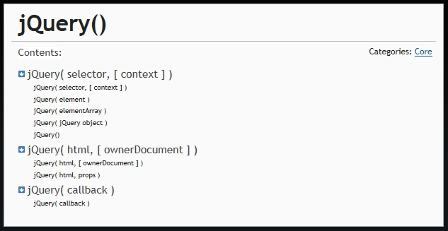
제어 대상을 지정하는 방법

Slide 11
제어 대상을 지정하는 방법
jQuery( selector, [context] )
jQuery( element )
<html>
<body>
<ul>
<li>test2</li>
</ul>
<ul class="foo">
<li>test</li>
</ul>
<script src="http://code.jquery.com/jquery-latest.js"></script>
<script type="text/javascript">
(function($){
$('ul.foo').click( function() {
$('li', this).css('background-color','red');
});
})(jQuery)
</script>
</body>
</html>
11

Slide 12
제어 대상을 지정하는 방법
jQuery( selector, [context] )
jQuery( element )
<html>
<body>
<script src="http://code.jquery.com/jquery-latest.js"></script>
<script >
$(document.body).css( "background-color", "black" );
</script>
</body>
</html>
12

Slide 13
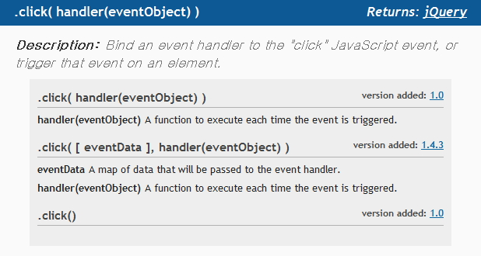
jQuery의 이벤트
jQuery에서는 사용자가 발생시키는 이벤트를 쉽고, 간단하게 핸들링 할 수 있는 메소드를 지원하고 있다. 마우스의 클릭과 키보드의 입력은 물론이고 심지어 더블클릭과 마우스 휠에 대한 이벤트를 쉽게 처리 할 수 있다.
13

Slide 14
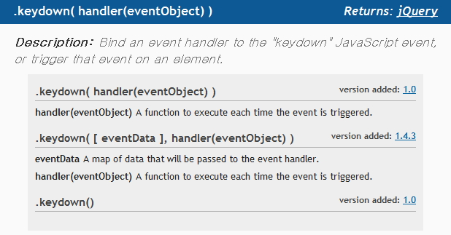
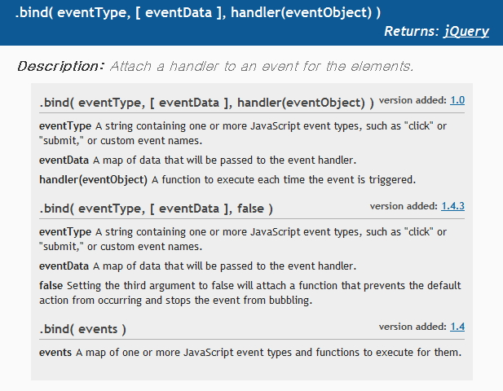

Slide 15
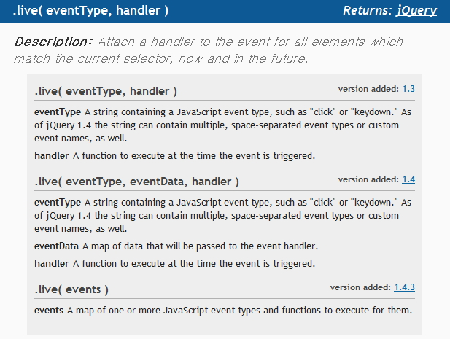
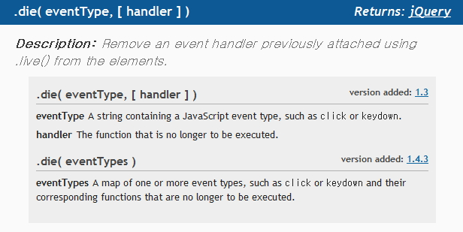

Slide 16
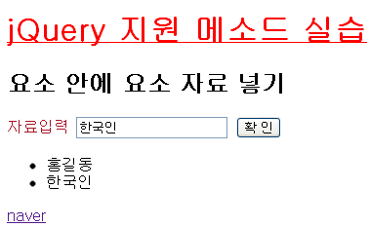
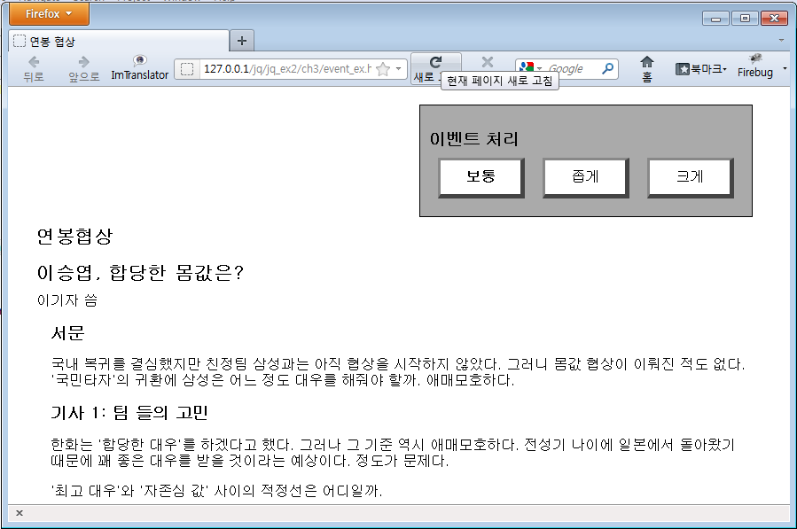
Event의 이해

Slide 17
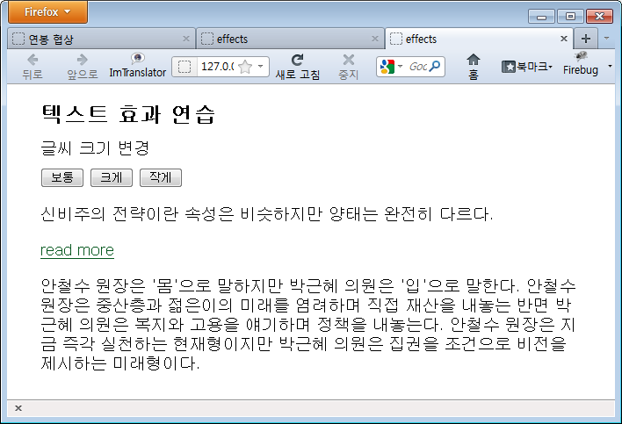
Effect의 이해

Slide 18
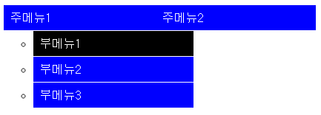
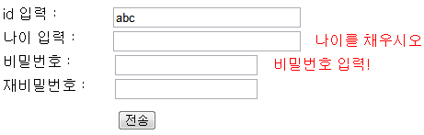
메뉴 만들기
입력자료 검사

Slide 19

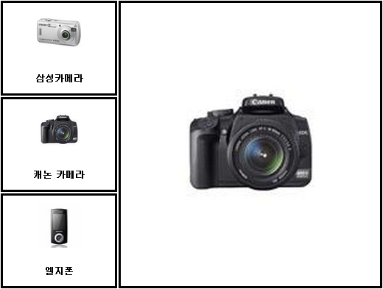
이미지 처리 :
이미지 클릭 시 다음 이미지 표시
이미지 처리 :
이미지 위에 마우스 올리면 이미지 확대

Slide 20
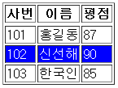
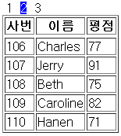
테이블 처리 :
hover 행에 하이라이트 하기
테이블 처리 :
page 나누기

Slide 21
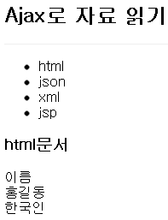
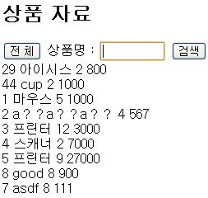
Ajax 지원

Slide 22
기타…

